Slide 1
EFREI Paris | DATA Engineering & AI | M1 | 2025–2026
Système Intelligent Multi-Modèles
Optimisation du Retour sur Investissement Marketing
Prédiction des ventes multicanal · Machine Learning & Deep Learning · Dashboard · API REST
Salah Eddine Zbiri - jazouli abdelhadi · Encadrant : Sarah Malaeb · Juin 2026

Slide 2
Agenda
01
Contexte & Problématique
02
Dataset & Analyse Exploratoire (EDA)
03
Pipeline Méthodologique
04
Comparaison des 4 Modèles
05
Résultats & Sélection du Modèle Final
06
Interprétabilité SHAP
07
Dashboard Décisionnel
08
API REST
09
Conclusion & Recommandations

Slide 3
01 — Contexte & Problématique
Les entreprises investissent des millions en publicité sans outil fiable pour estimer leur retour sur investissement AVANT l'exécution des campagnes.
TV
Radio
Social Media
Influencer
Budget le plus impactant mais le plus coûteux
Impact secondaire, complémentaire à TV
Impact modéré, difficile à mesurer
Coût élevé, impact réel incertain
Question centrale : Comment prédire le volume de ventes généré par une combinaison de budgets marketing et identifier les canaux qui maximisent réellement le ROI ?
Tâche choisie : Régression (prédiction de Sales en M$) · Variable cible : Sales

Slide 4
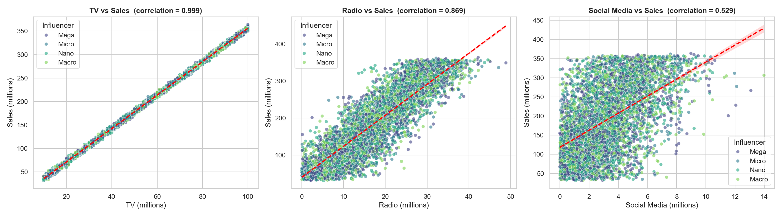
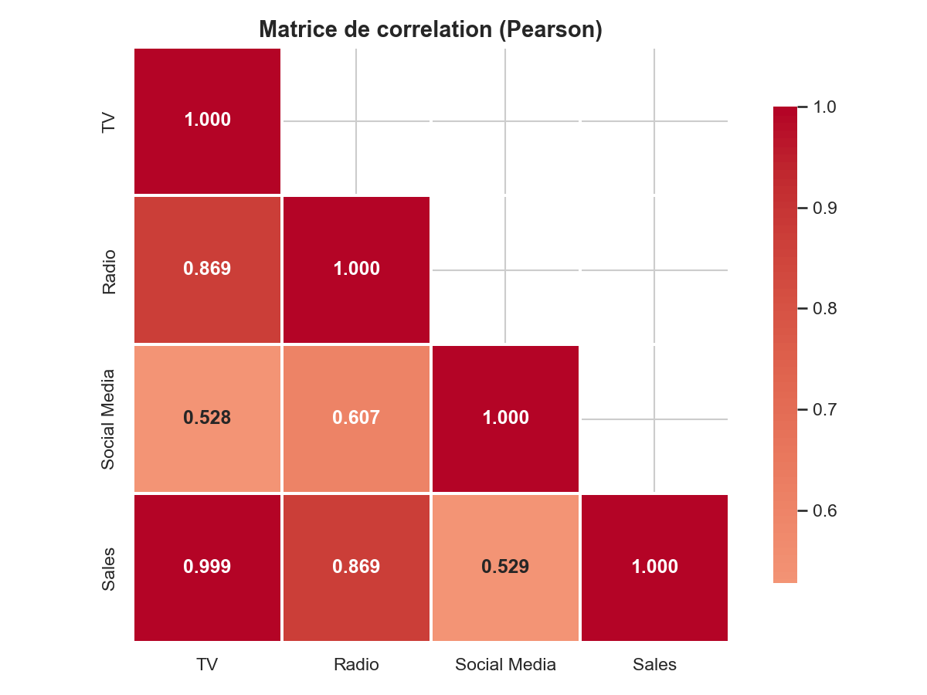
02 — Dataset & Analyse Exploratoire
~4 500
4
1
0.999
Campagnes
Features
Variable cible
Corr. TV→Sales
Budget TV vs Sales (corr. = 0.999)
Matrice de corrélation

Slide 5
03 — Pipeline Méthodologique
01
02
03
04
05
EDA
Preprocessing
Modélisation
Évaluation
Interprétabilité
Distributions, corrélations, outliers, insights métier
Imputation médiane, StandardScaler, OneHotEncoder · FIT sur train only
4 modèles · GridSearchCV 5-fold KFold · Pipeline sklearn
MAE, RMSE, R², MAPE Train vs Test · Overfitting check
Feature Importance Permutation · SHAP
Principe fondamental ANTI DATA LEAKAGE : le preprocessor est FIT uniquement sur le train set et appliqué en transform sur le test — les pipelines sklearn garantissent ce principe même pendant la cross-validation (refit à chaque fold).
Livrables : 5 notebooks · src/ réutilisable · dashboard Streamlit · API FastAPI

Slide 6
04 — Les 4 Modèles Comparés
Régression Linéaire
Random Forest
XGBoost
MLP (Deep Learning)
Baseline · Interprétable Aucun tuning
Ensemble · 200 arbres Capture non-linéarités
Gradient Boosting État de l'art tabulaire ★ RETENU
Réseau de neurones Early stopping + L2 Architecture (50,25)
CV RMSE: 6.240
CV RMSE: 5.355
CV RMSE: 5.367
CV RMSE: 6.348
MODELE FINAL
GridSearchCV 5-fold KFold · Métrique de sélection : RMSE · Pipeline complet (preprocessor + estimator)

Slide 7
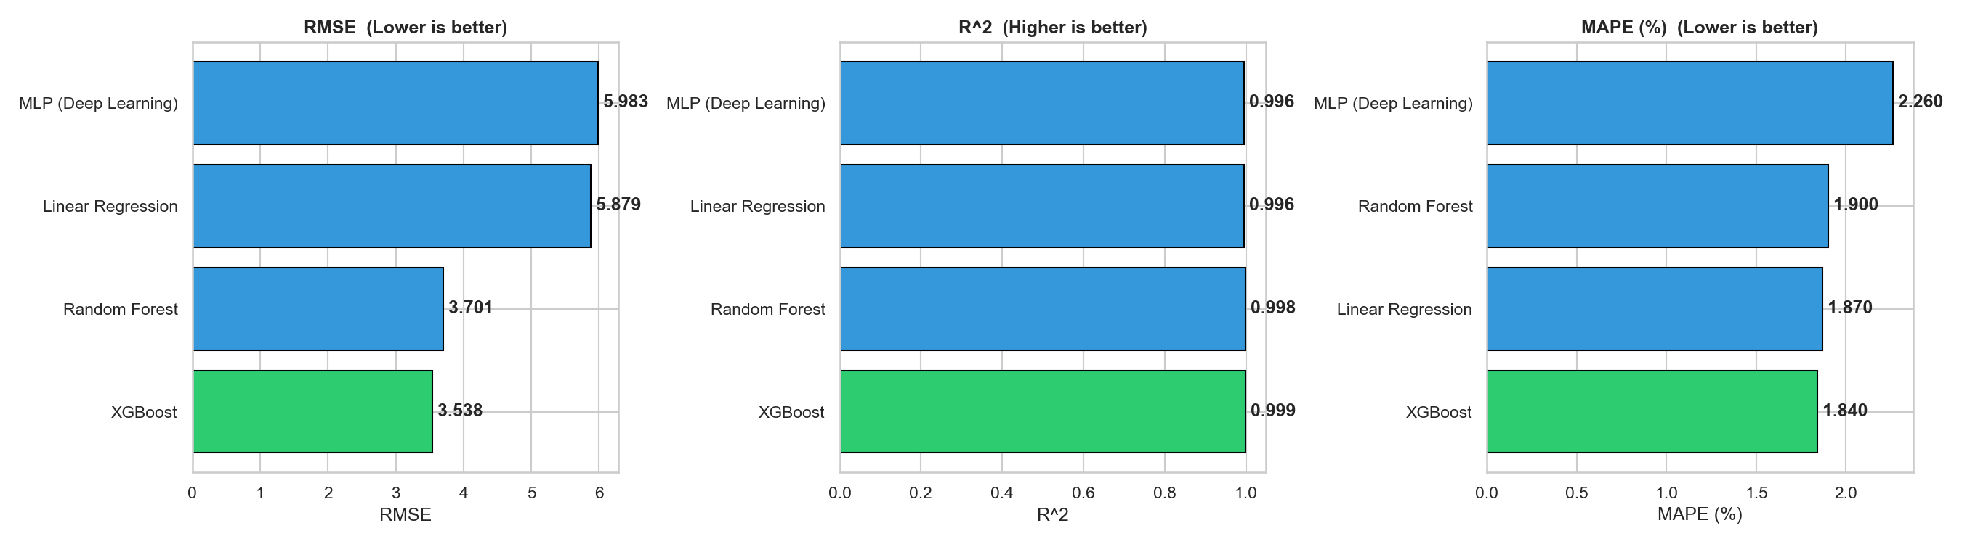
05 — Résultats — Test Set (données jamais vues)
Modèle
MAE
RMSE
R²
MAPE
Verdict
XGBoost
2.502
3.538
0.9985
1.84%
OK
Random Forest
2.634
3.701
0.9984
1.90%
OVERFITTING
Linear Regression
2.586
5.879
0.9960
1.87%
OK
MLP (Deep Learning)
2.877
5.983
0.9958
2.26%
OK
XGBoost retenu
RMSE : 3.538
R² : 0.9985
MAPE : 1.84%
Overfitting : Aucun ✓

Slide 8
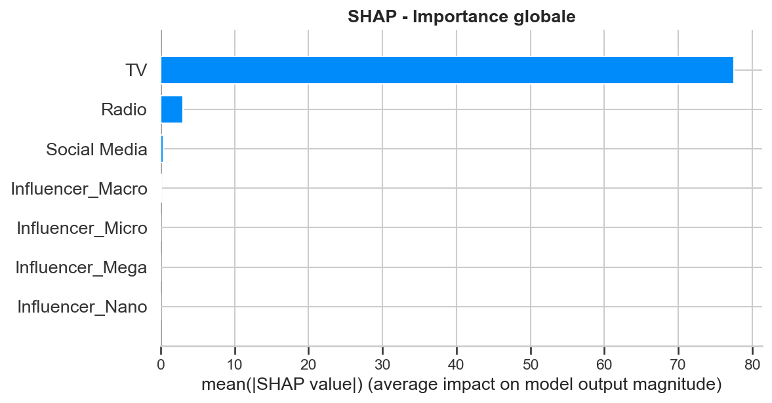
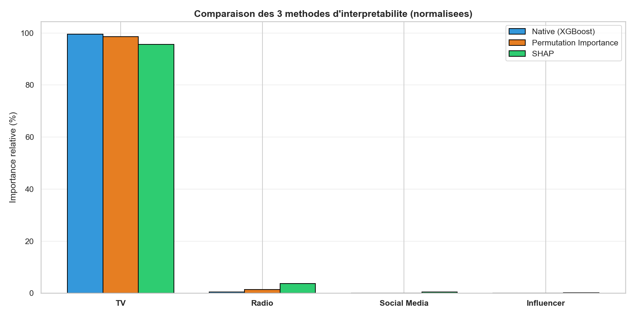
06 — Interprétabilité SHAP — 3 méthodes
SHAP Importance globale (mean |SHAP value|)
Comparaison 3 méthodes (normalisées à 100%)
TV
95.69%
Radio
3.71%
Social Media
0.47%
Influencer
0.13%
SHAP importance
SHAP importance
SHAP importance
SHAP importance

Slide 9
07 — Dashboard Décisionnel (Streamlit)
Accueil & KPI
Exploration
Simulation
1
KPI executives, distribution Sales, insights CMO
2
Filtres interactifs, scatter, boxplot, heatmap
3
Sliders budgets → prédiction + jauge ROI temps réel
Comparaison
SHAP Local
4
Tableau stylé, radar chart, prédictions vs réelles
5
Waterfall SHAP — expliquer UNE prédiction
http://localhost:8501 · streamlit run dashboard/app.py · Modèle : XGBoost R²=0.9985

Slide 10
08 — API REST (FastAPI) — Industrialisation
GET
/health
Statut du service + confirmation modèle chargé
POST
/predict
Prédiction Sales (M$) + ROI estimé + validation entrées
GET
/model-info
Métriques production : RMSE, R², MAPE, features
Request
Response
{ "TV": 230.1, "Radio": 37.8, "Social Media": 69.2, "Influencer": "Macro" }
{ "predicted_sales_M": 355.43, "roi_estimated": 1.054, "model_used": "XGBoost" }

Slide 11
09 — Conclusion & Recommandations
XGBoost : RMSE=3.538 · R²=0.9985 · MAPE=1.84% · Zéro overfitting — Précision suffisante pour planification budgétaire
Prioriser le budget TV
Optimiser Radio en second
Corrélation 0.999 et 95.69% d'importance SHAP. ROI le plus élevé.
Impact réel mais marginal (3.71% SHAP). Complémentaire à TV.
Limiter Social Media
Ne pas surpayer l'Influencer
Impact faible (0.47% SHAP). Rendement décroissant au-delà d'un seuil.
0.13% d'importance. Mega ≈ Nano en termes d'impact sur les ventes.
Résultat inattendu : le MLP (Deep Learning) est INFÉRIEUR à la Régression Linéaire. Sur données tabulaires avec relations quasi-linéaires, les modèles à base d'arbres dominent.

Slide 12
Merci pour votre attention
Salah Eddine Zbiri · Jazouli abdelhadi · EFREI M1 DE 2025/2026
· Code : GitHub

